Slide 1
POLUSI
Danang Adi Prasetyo
Standart Kompetensi
: Memahami polusi dan dampaknya pada manusia dan
lingkungan
Kompetensi Dasar
: Mengidentifikasi jenis polusi pada lingkungan kerja

Slide 2
Indikator :
Jenis-jenis polusi dan polutan dapat diidentifikasi berdasarkan keberadaannya dan jenis lingkungan kerja.
Pengelompokan polutan berdasarkan jenis senyawa, wujud, dan sifatnya dilakukan dengan benar.
Jenis polutan di lingkungan kerja yang dapat dimanfaatkan tanpa daur ulang dan dengan daur ulang didata dengan benar.

Slide 3
Tujuan Pembelajaran :
Setelah proses pembelajaran, diharapkan siswa mampu :
Menyebutkan jenis-jenis polusi dan polutan berdasarkan keberadaannya dan jenis lingkungan kerja.
Mengelompokan polutan berdasarkan jenis senyawa, wujud, dan sifatnya.
Mengelompokan jenis polutan di lingkungan kerja yang dapat dimanfaatkan tanpa daur ulang dan dengan daur ulang.

Slide 4
Danang Adi Prasetyo
Polusi
Pencemar
PolusiUdara
Polusi Air
Polusi Tanah

Slide 5
A. Polusi atau Pencemaran
Danang Adi Prasetyo
Menurut UU RI no.23 tahun 1997, Pencemaran adalah...
Pencemaran adalah masuknya atau dimasukkannya makhluk hidup, zat, energi, dan atau komponen lain kedalam lingkungan oleh kegiatan manusia sehingga kualitasnya turun sampai ke tingkat tertentu yang menyebabkan lingkungan tidak dapat berfungsi sesuai dengan peruntukannya.
Lingkungan yang mengalami pencemaran memberikan dampak negatif bagi makhluk hidup yang didalamnya.

Slide 6
Danang Adi Prasetyo
Zat yang dapat menyebabkan pencemaran disebut pencemar.
Pencemar juga sering disebut polutan.
Limbah dan Polutan.
LIMBAH atau bahan buangan akan menjadi POLUTAN apabila :
Jumlahnya melebihi jumlah normal,
Berada pada tempat yang tidak semestinya,
Berada pada waktu yang tidak tepat.

Slide 7
B. Pengelompokan Polutan
Danang Adi Prasetyo
Berdasarkan Bahan Pencemarnya.
Berdasarkan keberadaan lingkungan di sekitar kita.

Slide 8
Danang Adi Prasetyo
Berdasarkan bahan pencemarnya, dibagi menjadi 3 pengelompokan.
Pencemaran fisik
berupa botol, kaleng, kertas, dll.
Pencemaran kimiawi
berupa sisa pupuk anorganik, pertisida, zat radioaktif
Pencemaran biologi
berupa mikroorganisme, misalnya Escherechia coli, Entamoeba coli, dll.

Slide 9
Danang Adi Prasetyo
Berdasarkan keberadaan lingkungan di sekitar kita (berdasarkan tempat terjadinya), polusi dapat dibedakan menjadi tiga :
Polusi Udara
Polusi Air
Polusi Tanah

Slide 10
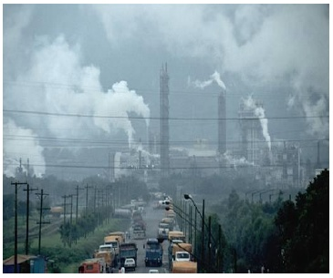
1. Polusi Udara
Danang Adi Prasetyo

Slide 11
Polusi Udara
Danang Adi Prasetyo
Polusi udara adalah tercemarnya udara oleh masuknya gas atau partikel lain sehingga kualitas udara menjadi turun (melebihi NAB). Atau berubahnya komposisi udara bersih.
Komposisi udara bersih terdiri dari :
gas nitrogen (N₂) : 78%
gas oksigen (O₂) : 21%
gas argon (Ar) : 0,9%
gas karbon dioksida (CO₂) : 0,03%, sisanya gas yang lain, misal Ne, He, dan lain-lain.

Slide 12
Danang Adi Prasetyo
Pencemaran udara ditimbulkan oleh polutan dari sumber-sumber alami atau oleh kegiatan manusia.
Polutan udara dibedakan menjadi Polutan Primer dan Polutan Sekunder.
Polutan primer ditimbulkan langsung oleh sumber pencemar udara, contohnya karbon monoksida (CO) dan sulfur dioksida (SO₂).
Polutan sekunder terbentuk dari reaksi polutan di atmosfer, contohnya sulfur trioksida (SO₃) dan Ozon (O₃).

Slide 13
a) Polutan Udara
Danang Adi Prasetyo
Karbon monoksida (CO)
Suatu gas yang tidak berwarna, tidak berbau dan tidak berasa. Gas CO berasal dari pembakaran bahan bakar fosil dengan udara.
Nitrogen Oksida (NO_{X})
pembentukan NO dan NO₂ merupakan reaksi antara N dan O di udara sehingga membentuk NO, yang selanjutnya bereaksi dengan O membentuk NO₂. Nitrogen dioksida merupakan gas berwarna coklat kemerahan. Bila bercampur dengan air, akan menyababkan hujan asam.

Slide 14
Danang Adi Prasetyo
Belerang Oksida / Sulfur Oksida
Sulfur oksida merupakan gas yang berbau tajam, tidak terbakar diudara dan membahayakan manusia. Sumber alami adalah gunung berapi, pembusukan bahan organik oleh mikroba serta reduksi sulfat secara biologis.
Hidrokarbon
Senyawa organik yang mengandung hidrogen dan karbon. Sumber hidrokarbon antara lain transportasi, proses industri, dan limbah padat. Sebagian besar hidrokarbon merupakan senyawa organik yang mudah menguap.

Slide 15
Danang Adi Prasetyo
Partikel/Materi Partikulat
Adalah pencemaran udara yang dapat berada bersama dengan bahan pancemar lainya. Partikulat terdiri dari partikel padat dan cair yang tersuspensi di udara. Contoh : tanah, serbuk sari, timbal, asbes, dan tembaga.
Suara/Kebisingan
Bising merupakan suara yang dapat menggangu atau merusak pendengaran manusia. Tingkat kebisingan diukur dengan satuan desibel (dB). Semakin besar dB, semakin besar resiko kerusakan yang ditimbulkan.

Slide 16
Kebisingan dapat dibagi menjadi 3, yaitu:
Danang Adi Prasetyo
Kebisingan impulsif, kebisingan yang datangnya tidak terus menerus. Suara palu ketika orang memaku.
Kebisingan kontinyu, kebisingan yang datangnya secara terus-menerus dalam jangka waktu yang cukup lama. Suara mesin yang dihidupkan.
Kebisingan semi kontinyu, kebisingan kontinyu yang hanya sekejap, kemudian hilang, tapi ada kemungkinan akan terulang. Suara kereta api atau pesawat terbang.

Slide 17
Berbagai tingkat kebisingan
Danang Adi Prasetyo
Tingkat kebisingan | dB | Contoh
- | 0 | (batas ambang dengar)
Amat sangat tenang | 10-20 | Suara daun bergerak
Sangat tenang | 30-50 | Suara orang bercakap normal
Bising | 60-70 | Suara vacuum cleaner
Sangat bising | 80-90 | suara sirene, mesin diesel
Manulikan | 100-120 | Suara jet, suara halilintar
Amat sangat menulikan | 120 | Suara mesin roket

Slide 18
b) Sumber-sumber polusi udara
Danang Adi Prasetyo
Polusi udara dapat terjadi di luar ruangan dan di dalam ruangan.
Polusi udara di luar ruangan dapat bersumber dari kegiatan manusia atau dari sumber alami.
Polusi udara di dalam ruangan bersumber dari kegiatan manusia itu sendiri.
Kerjakan...!!
Berikan contoh empat sumber polusi udara di luar ruangan dan di dalam ruangan!!

Slide 19
Berbagai polutan dan sumbernya
Danang Adi Prasetyo
Jenis polutan | Sumber utama
Sulfur oksida | Pembakaran bahan bakar industri.
Ozon | Reaksi fotokimia.
Timbal dan mangan | Kendaraan bermotor.
Materi partikulat | Produk pembakaran berbagai bahan.
Nitrogen oksida | Pembakaran bahan industri, kompor gas, kebakaran hutan, perapian.

Slide 20
Danang Adi Prasetyo
Jenis polutan | Sumber utama
Karbon monoksida dan karbon dioksida | Pembakaran bahan bakar industri dan kendaraan bermotor
Formaldehid (H₂CO) | Kebakaran Hutan, knalpot mobil, dan asap tembakau
Asbes | Ubin, atap
Hidrokarbon | Asap rokok, pembakaran bahan bakar industri, kendaraan bermotor
Trikoroetan | Samprotan aerosol
Para-diklorobenzena | Penyegar/pengharum ruangan
Tetraklorotilen | Uap cairan dry cleaning pada pakaian

Slide 21
Lembar Kreatifitas Siswa
Danang Adi Prasetyo
Tugas kelompok!!
Kualitas udara yang buruk dapat memicu terjadinya gangguan kesehatan pada makhluk hidup. Menurunnya kualitas udara sebagai akibat semakin banyaknya industri yang didirikan, sehingga semakin meningkatnya polusi udara. Diskusikan dengan kelompokmu, sumber-sumber utama penyebab terjadinya polusi udara dan bagaimana cara untuk mengatasi polusi udara yang semakin parah tersebut!!

Slide 22
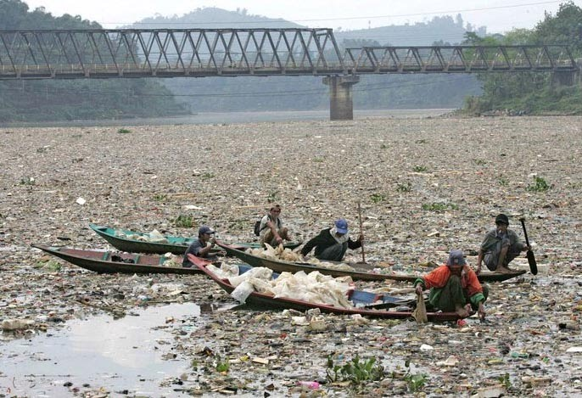
2. Polusi Air
Danang Adi Prasetyo

Slide 23
Polusi Air
Danang Adi Prasetyo
Terjadinya polusi air sebagian disebabkan oleh kegiatan manusia, berupa limbah rumah tangga, kegiatan industri maupun kegiatan lainnya.
Air dikatakan tercemar jika terjadi perubahan pada kualitas air, baik secara kimia, biologi, atau fisika yang dapat membahayakan makhluk hidup.
Pencemaran air terjadi di sungai, laut, waduk.

Slide 24
Air menurut peruntukkannya digolongkan menjadi empat, yaitu:
Danang Adi Prasetyo
Golongan A : air yang dapat digunakan sebagai air minum secara langsung tanpa pengolahan terlebih dahulu.
Golongan B : air yang dapat digunakan sebagai bahan baku air minum.
Golongan C : air yang dapat digunakan sebagai keperluan perikanan dan peternakan.
Golongan D : air yang dapat digunakan untuk keperluan pertanian, usaha di perkotaan, industri, dan pembangkit listrik tenaga air.

Slide 25
a) Polutan di Air
Danang Adi Prasetyo
Agen penyebab penyakit.
Adalah organisme-organisme yang dapat menginfeksi dan menyebabkan penyakit. Seperti : protozoa, virus, dan cacing parasit.
Limbah yang memerlukan oksigen.
Air yang mempunyai kandungan oksigen diatas 6ppm dapat mendukung kehidupan ikan dan lainnya. Limbah ini terdiri dari berbagai limbah organik yang dapat diurai aerob. Contoh : kotoran hewan, sisa-sisa tumbuhan dan limbah industri.

Slide 26
Danang Adi Prasetyo
Bahan kimia organik
Bahan kimia organik merupakan senyawa kimia yang mengandung unsur atom karbon. Contoh : pestisida, plastik, dan minyak.
Bahan kimia anorganik
Adalah polutan yang mengandung unsur kimia selain karbon, misalnya : asam, garam, basa dll.
Sedimen
Sedimen meliputi tanah, lumpur dan pasir. Sedimen yang berlebihan dapat menyebabkan pendangkalan badan air.

Slide 27
Danang Adi Prasetyo
Energi panas
Kenaikan temperatur air dari kondisi normal dapat menurunkan kualitas air dan kehidupan di dalamnya. Kenaikan temperatur yang berlebihan menyebabkan penurunan kadar oksigen dalam air. Kenaikan temperatur ini sebagai akibat pembuangan air limbah ke perairan yang mengandung panas.
Zat radioaktif
Pengaruh zat radioaktif terhadap makhluk hidup bersifat akut. Hal ini menyababkan gangguan proses pembelahan sel kromosom (radon, iodon)

Slide 28
b) Sumber-sumber polusi air
Danang Adi Prasetyo
Sumber langsung
Adalah sumber polusi yang membuang polutan di lokasi spesifik malalui pipa, selokan, atau saluran pembuangan langsung menuju badan atau permukaan air. Polusi dari sumber langsung biasanya mudah dideteksi, karena lokasi pembuangan polutannya spesifik. Contoh : pabrik, tempat pengolahan limbah, pertambangan, dan tangki minyak.

Slide 29
Danang Adi Prasetyo
Sumber tidak langsung
Adalah sumber polusi yang asalnya dari area yang luas atau dari paertikel-partikel yang terbawa udara, yang mencemari air melalui aliran air atau pengendapan senyawa dari atmosfer. Polusi dari sumber tidak langsung lebih sulit dideteksi dari sumber langsung. Contoh : aliran atau rambesan senyawa kimia dari lahan pertanian, peternakan, perkotaan, jalan raya, area parkir dan tempat penebangan hutan.

Slide 30
c) Ciri-ciri air yang sudah tercemar
Danang Adi Prasetyo
Adanya perubahan suhu air
Air biasanya digunakan dalam proses produksi, misalnya sebagai pendingin. Air tersebut menjadi hangat, kemudian jika dibuang ke sungai, suhu sungai akan berubah hangat. Hal ini mengurangi tingkat oksigen yang dibutuhkan organisme air.
Adanya perubahan warna, rasa dan bau
Air bersih dapat dilihat secara fisik, yaitu tidak berwarna, tidak berbau, dan tidak berasa. Limbah pabrik dari bahan organik atau anorganik dapat larut dalam air. Sehingga warna air akan mengalami perubahan karena mengalami pencemaran.

Slide 31
Danang Adi Prasetyo
Adanya endapan dan bahan terlarut
Limbah industri dapat berupa limbah padat yang tidak terlarut. Limbah tersebut mengendap atau melayang sehingga menghalangi masuknya sinar matahari yang diperlukan mikroorganisme air.
Adanya mikroorganisme
Mikroorganisme berperan dalam menguraikan bahan organik yang dibuang ke perairan. Jika semakin banyak limbah organik, maka jumlah mikroorganisme juga mengalami penambahan. Diantara mikroorganisme tersebut, ada yang bersifat patogen.

Slide 32
Berbagai jenis polutan air dan sumbernya
Danang Adi Prasetyo
Jenis Polutan | Sumber Utama
Agen penyebab penyakit | Limbah rumah tangga, Kotoran hewan
Limbah yang memerlukan oksigen | Kotoran hewan dan manusia, limbah industri
Bahan Kimia Organik
Minyak | Buangan mesin dan kendaraan bermotor, bocornya pipa
Pestisida | Lahan pertanian dan perkebunan

Slide 33
Danang Adi Prasetyo
Jenis Polutan | Sumber Utama
Plastik | Rumah tangga dan industri
Detergen | Rumah tangga dan industri
Bahan kimia Anorganik
Senyawa asam | Pertambangan, limbah industri
Timbal | Peleburan timbal, bahan bakar yang mengandung timbal
Sedimen | Erosi tanah, aliran pertanian, pertambangan, hutan
Panas | Air pendingin dariindustri dan pusat pembangkit listrik

Slide 34
Danang Adi Prasetyo
Lembar Kreatifitas Siswa
Tugas kelompok!!
Bencana lumpur lapindo hingga saat ini belum berhenti menyembur. Sudah banyak kerugian yang dialami pemerintah maupun masyarakat disekitar. Luapan lumpur akan mencemari perairan karena mengakibatkan sedimentasi. Diskusikan masalah lumpur lapindo ini dengan kelompokmu, termasuk dampak-dampak terhadap perairan disekitar.

Slide 35
3. Polusi Tanah
Danang Adi Prasetyo
Polusi tanah banyak diakibatkan oleh sampah-sampah rumah tangga, pasar, industri, kegiatan peternakan dan pertanian. Tanah yang tandus merupakan salah satu contoh akibat dari polusi tanah.
Selain berdampak negatif secara langsung, polusi tanah juga dapat menyebabkan polusi air dan udara karena polutan yang mencemari tanah dapat terbawa aliran air atau menguap.

Slide 36
Polusi tanah terjadi melalui 3 cara, yakni:
Danang Adi Prasetyo
Pencemaran secara langsung
Dapat terjadi melalui penggunaan pupuk yang berlebihan dan pembuangan limbah yang mengganggu organisme dalam tanah. Sampah plastik yang sukar untuk dihancurkan oleh mikroorganisme dan dapat tertimbun didalam tanah sehingga menyebabkan kehidupan mikroorganisme dalam tanah terganggu.

Slide 37
Danang Adi Prasetyo
Pencemaran melalui udara
Bahan pencemar diudara akan masuk kedalam tanah bersamaan dengan jatuhnya air hujan, sehingga air tercemar dan menggangu kehidupan mikroorganisme dalam tanah.
Pancemaran melalui air
Air yang mengandung zat pencemar akan meresap ke dalam tanah yang akan merubah susunan kimia tanah dan menggangu mikroorganisme dalam tanah.

Slide 38
a) Polutan di tanah
Danang Adi Prasetyo
Limbah padat (sampah)
Limbah ini meliputi bahan padatan buangan seperti : kertas, plastik, kayu, metal, kaca dan karet. Limbah ini semakin meningkat jumlahnya setiap tahun dan sering menumpuk pada TPA.
Logam berat
Logam berat yang dapat menjadi polutan adalah timbal, besi, tembaga, nikel dll.

Slide 39
Danang Adi Prasetyo
Pestisida
Pestisida adalah senyawa yang digunakan untuk membunuh makhluk hidup yang dianggap mengganggu. Pestisida dapat dibagi berdasarkan targetnya, yakni :
Insektisida (serangga), herbisida (gulma/ tumbuhan mengganggu), rodentisida ( hewan pengerat), fungisida ( jamur).

Slide 40
Danang Adi Prasetyo
Pengunaan pestisida yang berlebihan dapat berdampak negatif bagi makhluk hidup lain. Pestisida yang mencemari tanah secara langsung terhadap tumbuhan dan biota tanah lainnya atau secara tidak langsung dengan mencemari air.
Nitrogen, fosfat dan garam mineral
Merupakan unsur-unsur yang sangat diperlukan tumbuhan untuk tumbuh. Namun jika keberadaannya terlalu banyak, akan bersifat racun bagi tumbuhan.

Slide 41
Danang Adi Prasetyo
Detergen
Detergen bersifat nonbiodegradable, yang berarti sulit untuk diuraikan secara alami oleh mikroorganisme. Polutan detergen ini berasal dari air sisa cucian pakaian. Apabila cairan detergen masuk ke dalam pori-pori tanah maka tanah akan menjadi tidak subur carena cairan detergen dapat membunuh hewan dan tumbuhan yang hidup di daerah tanah tersebut.

Slide 42
Danang Adi Prasetyo
Penanganan untuk tanah yang tercemar
Penenganan pada tanah yang tercemar dengan menggunakan program Remediasi, yang artinya adalah kegiatan untuk membersihkan permukaan tanah.
Proses remediasi tanah dilakukan secera :.
Ex situ adalah penggalian tanah yang tercemar dan kemudian dibawa ke daerah yang aman.
In situ adalah Pembersihan permukaan tanah di lokasi, cara ini lebih murah

Slide 43
Danang Adi Prasetyo
Proses remediasi tanah dilakukan dengan :
Proses Bio remediasi
Yaitu proses remediasi yang dibantu oleh mikroorganisme hidup. Contoh : jamur, bakteri.
Proses Fitoremediasi
Yaitu proses remediasi dengan menggunakan tanaman. Contoh : Anturium Merah/ Kuning, dahlia, sente, Pisang Mas.

Slide 44
b) Sumber-sumber Polusi Tanah
Danang Adi Prasetyo
Sumber polutan utama adalah kegiatan pertanian. Kegiatan pertanian menggunakan pupuk dan pestisida dalam jumlah yang sangat banyak serta irigasi untuk meningkatkan jumlah panen.
Pupuk mengandug nitrogen dan fosfot, pestisida mengandung senyawa berbahaya, sedangkan air irigasi umumnya mengandung gaam-garaman. Semua zat tersebut dapat menjadi polutan di tanah.

Slide 45
Danang Adi Prasetyo
Lembar Kreatifitas Siswa
Tugas Individu
Isilah tabel dibawah ini dengan mengisi fungsi zatnya.
No | Nama zat | Keterangan
1 | Insektisida
2 | Fungisida
3 | Larvasida
4 | Herbisida
5 | Rodentisida
6 | Nematisida
7 | Moluskisida

Slide 46
C. Polusi dan Polutan di Lingkungan Kerja
Danang Adi Prasetyo
Lingkungan kerja, seperti pertanian, pertambangan dan indutri menghasilkan bahan buangan yang dapat menjadi polutan di lingkungan. Zat polutan yang dihasilkan dari aktivitas manusia di lingkungan kerjanya akan mengakibatkan polusi udara, air, maupun tanah. Pembuatan bahan pangan, pewarna takstil merupakan contoh aktivitas yang menghasilkan zat polutan.

Slide 47
Jenis polutan yang dihasilkan
Danang Adi Prasetyo
Lingkungan kerja | Jenis Polutan
Agrikultur | Partikel tanah, nitrogen
Pertambangan | Sianida, arsenik, merkuri
Industri tekstil | Tetrakloroetil, benzena
Rumah sakit | Sisa obat-obatan
Industri kertas | Klorin, natrium hidroksida
Perminyakan | Nitrogen oksida

Slide 48
Danang Adi Prasetyo
D. Indikator Polusi di lingkungan
Tingkat polusi di lingkungan perlu diketahui supaya bisa ditentukan langkah-langkah penanggulangan dampaknya. Untuk mengetahuinya, dibutuhkan suatu pengukuran terhadap faktor - faktor fisik, kimia dan biologi yang menunjukkan adanya degradasi atau kerusakan pada lingkungan yang tercemar. Vaktor-vaktor ini disebut dengan Indikator Polusi.

Slide 49
a. Indikator Polusi Udara
Danang Adi Prasetyo
Indikator fisik
Indikator fisik yang dapat digunakan untuk mengetahui adanya polusi udara dengan melihat gelapnya kondisi suatu tempat. Selain itu juga dengan melihat sifat-sifat udara yang diamati. Udara yang bersih seharusnya tidak berwarna dan tidak berbau. Adanya bau dan warna pada udara menunjukkan adanya polutan. Namun demikian, banyak pula polutan yang tidak berwarna dan tidak berbau, sehingga sulit dideteksi secara fisik.

Slide 50
Danang Adi Prasetyo
Indikator kimia
Indikator kimia menggunakan papan Indeks Standar Pencemar Udara (ISPU). Pada papan ISPU terdapat lima parameter yang digunakan, yakni : partikulat, karbon monoksida, sulfur dioksida, nitrogen dioksida, dan ozon.
Indikator biologi
Contoh indikator biologi adalah lumut kerak (lichenes). Lumut kerak merupakan simbiosis antara algae fotosintetik atau cyano bakteria dengan fungi.

Slide 51
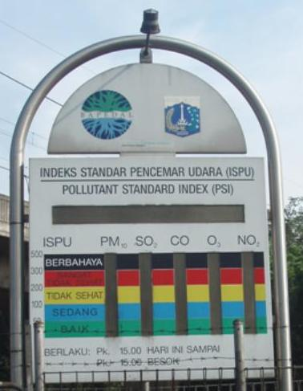
Danang Adi Prasetyo
Keterangan :
Nilai indeks
0-50 : baik
51-100 : sedang
101-190 : tidak sehat
200-299 : sangat tidak
sehat
300-lebih : berbahaya
Indek Standar Pencemar Udara

Slide 52
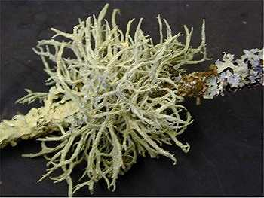
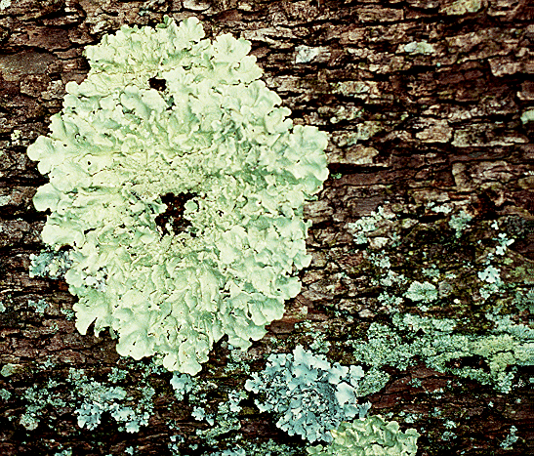
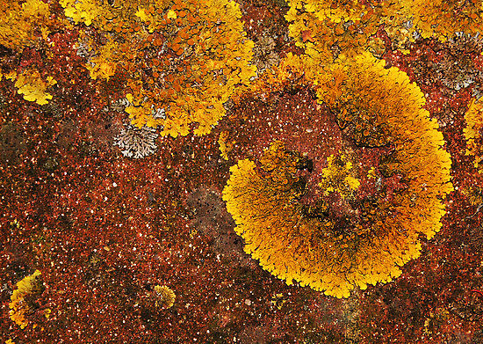
Danang Adi Prasetyo
Indikator tingkat polusi :
Fruticose : tidak ada polusi
Foliose : rendah
Crustose : sedang
Tidak ada lumut : tinggi
Fruticose
Foliose
Crustose

Slide 53
b. Indikator Polusi Air
Danang Adi Prasetyo
1. Indikator fisik
Tingkat kekeruhan air berhubungan dengan konsentrasi partikel padat yang tersuspensi dalam air. Adanya bau dan warna serta perubahan suhu menunjukkan keberadaan senyawa kimia atau polutan dalam air.
Air Bersih | Air Tercemar
Jernih, tidak berasa, tidak berbau, suhu netral | Keruh, bau, berwarna, suhu panas

Slide 54
Danang Adi Prasetyo
2. Indikator kimia
pH air menunjukkan tingkat keasaman atau kebasaan air.
DO/dissolved oxygen (oksigen terlarut), masukkanya zat polutan, dapat menurunkan volume oksigen. Jumlah oksigen terlarut yang baik antara 4,0 hingga 12,0 mg/L.
Air Bersih | Air Tercemar
pH netral atau Ph sekitar 7 | pH< 7 asam pH > 7 basa
DO> | DO<
BOD< | BOD>

Slide 55
Danang Adi Prasetyo
BOD/biochemical oxygen demand (Kebutuhan oksigen Biokimia), adalah jumlah oksigen yang dibutuhlan oleh makhluk hidup di dalam air untuk kebutuhan respirasi
3.indikator biologi
Jumlah dan susunan organisme dalam air sangat berhubungan dengan tingkat polusi. Tingginya jumlah bakteri (Escherichia coli) pada perairan menunjukkan bahwa perairan tersebut telah tercemar.

Slide 56
c. Indikator polusi tanah
Danang Adi Prasetyo
Indikator fisik
Contoh indikator fisik menunjukkan kualitas tanah, antara lain warna tanah, kedalaman lapisan atas tanah, kepadatan tanah, tekstur dan endapan pada tanah
Indikator kimia
Nilai pH, salinitas, kandungan senyawa organik, fosfor dan logam berat merupakan contoh indikator kimia bagi tingkat polusi tanah.

Slide 57
Danang Adi Prasetyo
Indikator biologi
Cacing tanah merupakan salah satu indikator biologi pada pengukuran tingkat polusi tanah. Keberadaan cacing tanah dapat meningkatkan kandungan nutrisi pada tanah yang akan menyuburkan tanah. Populasi cacing tanah dipengaruhi oleh kondisi tanah habitatnya, seperti kondisi suhu, kelembapan, pH, salinitas, aerasi, dan tekstur tanah. Polusi tanah dapat menyebabkan cacing pada tanah mati.

Slide 58
Danang Adi Prasetyo
Lembar Kreatifitas Siswa
Buatlah kelompok dengan 4-5 orang temanmu. Tentukan satu jenis lingkungan kerja yang kamu anggap menarik untuk dijadikan objek pengamatan. Amati secara langsung atau cari informasi mengenai kondisi tempat kerja tersebut melalui internet, artikel, buku atau sumber informasi lain yang akurat.

Slide 59
Danang Adi Prasetyo
Berdasarkan hasil pengamatan dan pencarian informasi yang kamu temukan, diskusikan hal-hal sebagai berikut :
Jenis-jenis polutan yang ada di lingkungan kerja tersebut.
Pengolahan jenis polutan di lingkungan kerja tersebut berdasarkan wujud, sifat, jenis, senyawa dan yang dapat atau tidak dapat di daur ulang.
Jenis-jenis polutan yang diakibatkan.
Sumber-sumber polutan yang ada di lingkungan tersebut.
Buatlah dalam bentuk laporan dan diskusikan!!

Slide 60


Danang Adi Prasetyo

